Slide 1




Strategi Efektif
PENINGKATAN
KESEJAHTERAAN KELUARGA
Mengurangi kriteria Keluarga Prasejahtera dan Stunting yang terjadi di Jawa Barat

Slide 2




Data Scientist
Yudhi Ahmadi

Slide 3

01
Background

Slide 4

Persentase Kesejahteraan Keluarga Jawa Barat
Jawa Barat masih memiliki 25% atau 2.983.846 penduduk yang masih ke dalam kategori Pra-Sejahtera

Slide 5

National Nutrition Journal: Special Issue: International Conference on Stunting 2022
Akibat keluarga yang Prasejahtera :
Beresiko STUNTING dan Putus Sekolah di Anak Umur 7- 15 Tahun
24.4% Angka STUNTING di Indonesia akan beresiko terjadi di keluarga Prasejahtera di Jawa Barat
sumber : repository.unair.ac.id

Slide 6


Kalau begini terus bisa bisa semakin besar Anak-anak STUNTING di Indonesia ???

Slide 7
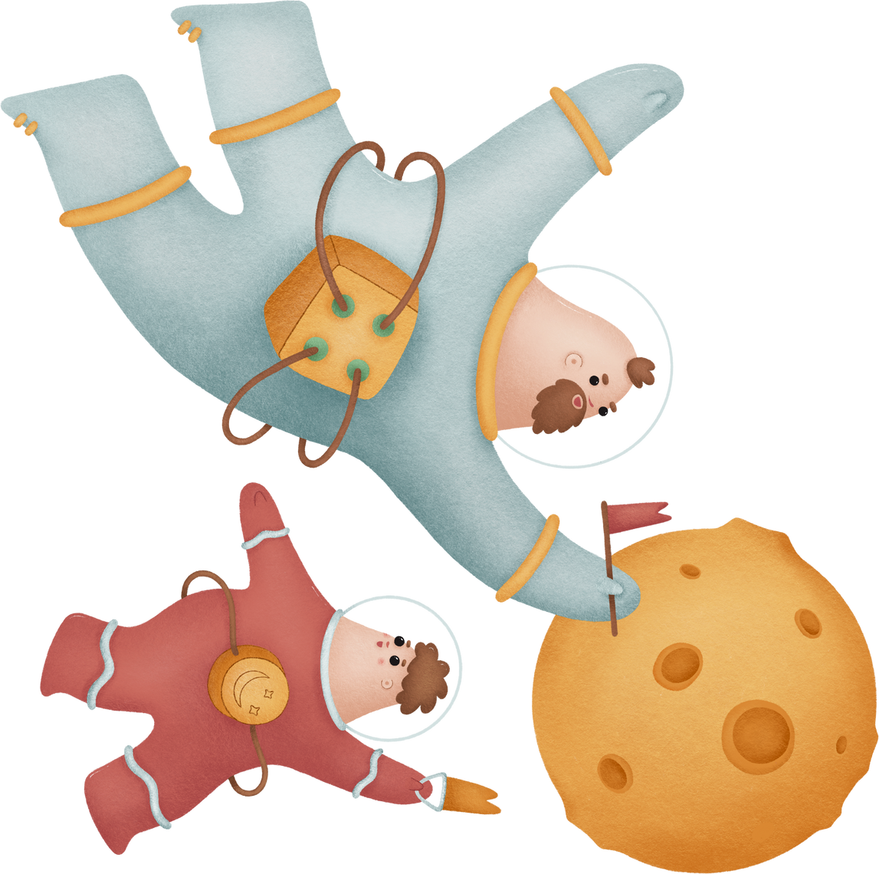
02
Goals

Slide 8

GOALS :
Mengurangi Keluarga Prasejahtera dan Stunting di Jawa Barat

Slide 9

03
Metrics and Objective

Slide 10




Metrics
% Tipologi Prasejahtera
% Stunting

Slide 11

Objectives :
Prediksi Berdasarkan Tipologi pada kriteria Keluarga Prasejahtera
Pelatihan UMKM bagi Tipologi yang kategori Prasejahtera tinggi
Mengetahui nilai penurunan Stunting pada keluarga prasejahtera

Slide 12

04
EDA &
Machine Learning

Slide 13
Kesejahteraan Keluarga Jawa Barat
Kategori | PraSejahtera | Sejahtera 1 | Sejahtera 2 | Sejahtera 3 | Sejahtera 3 plus
Kehutanan | 0.19 | 0.11 | 0.07 | 0.05 | 0.04
Perindustrian/Jasa | 6.03 | 9.00 | 9.23 | 11.79 | 4.73
Perkebunan | 0.01 | 0.01 | 0.01 | 0.00 | 0.00
Perladangan | 2.21 | 2.23 | 1.68 | 0.83 | 0.38
Persawahan | 15.06 | 13.78 | 9.28 | 5.67 | 3.45
Pertambangan | 0.09 | 0.11 | 0.11 | 0.06 | 0.06
Pesisir/Nelayan | 1.11 | 0.73 | 0.60 | 0.30 | 0.41
Peternakan | 0.14 | 0.18 | 0.14 | 0.06 | 0.03
Persentasi Desa atau Kelurahan yang memiliki
Tipologi Persawahan masuk ke Prasejahtera, paling tinggi
Tipologi Industri/Jasa masuk ke kategori Sejahtera3 Plus Paling tinggi

Slide 14
Machine Learning Evaluation
Model | Accuracy | Precision | Recall | F1-Score
KNN | 0.72 | 0.62 | 0.72 | 0.65
DT | 0.72 | 0.62 | 0.72 | 0.65
RF | 0.72 | 0.62 | 0.72 | 0.65
Gboost | 0.70 | 0.61 | 0.70 | 0.62
NBC | 0.66 | 0.44 | 0.66 | 0.53
Didapatkan Model Random Forest yang merupakan struktur pengembangan dari DT dan memiliki nilai rata-rata evaluasi yang tinggi.

Slide 15
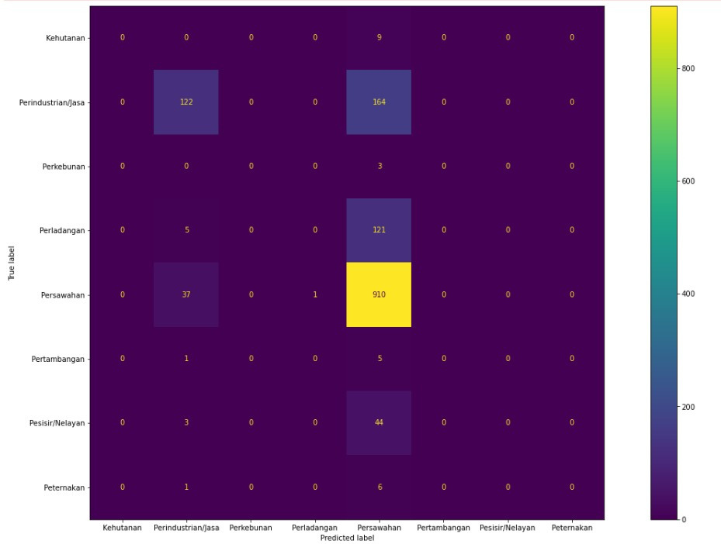

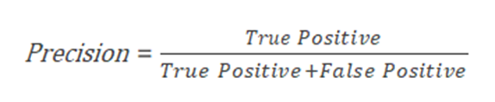
Machine Learning Evaluation
Berdasarkan Hasil Confussion Matrix pada Model Random Forest, Terlihat nilai TP 910, dan FP 353. Kedua nilai ini digunakan untuk perhitungan precision Persawahan

Slide 16
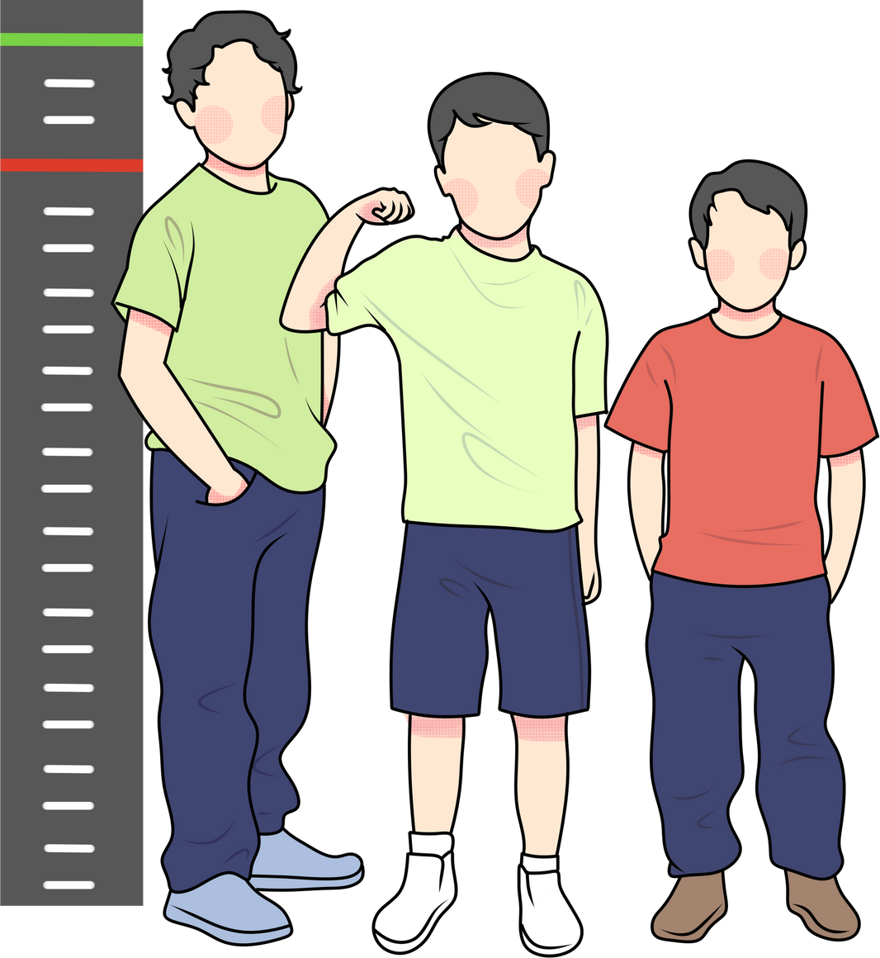
05
Simulation &
Recommendation

Slide 17
Perhitungan Angka Stunting
di Tipologi Persawahan
ANGKA STUNTING
Sebelum Modelling
Asumsi 24,4% orang yang terkena Stunting*
Setelah Modelling
(Presisi persawahan 72%) Asumsi dilakukan pelatihan UMKM dengan keberhasilan 89,5%.**
Source :
*repository.unair.ac.id
**kemenparekraf.go.id

Slide 18
Penurunan Angka
STUNTING Persawahan
24,4%
1,84%
Awal Stunting
Setelah Pelatihan
Penurunan Angka Stunting Tipologi Sawah di Jawa Barat dengan asumsi keberhasilan Pelatihan 89,5%
Source: *kemenparekraf.go.id

Slide 19

Recommendation
Memberikan Pelatihan kepada UMKM pada Desa/Kelurahan di Jawa Barat yang memiliki Tipologi Persawahan dapat menurunkan angka STUNTING keluarga PraSejahtera dari 441.201 ke 33.358
Mulai memanfaatkan industri produk agar tercapainya sejahtera 3 plus di Jawa Barat

Slide 20

Thank You!
Ada Pertanyaan ?
Linkedin : Yudhi Ahmadi

Slide 21

Perhitungan STUNTING

Slide 22
Precision Persawahan
TP = 910
FP = 353
Precision = TP/(TP+FP)
Precision = 0.72
Berdasarkan perhitungan, maka
precision perindustrian sebesar 72%

Slide 23
Perhitungan Angka Stunting
di Tipologi Persawahan
ANGKA STUNTING
Sebelum Modelling
Asumsi 24,4% orang yang terkena Stunting*
Setelah Modelling
(Presisi persawahan 72%) Asumsi dilakukan pelatihan UMKM dengan keberhasilan 89,5%.**
Source :
*repository.unair.ac.id
**kemenparekraf.go.id

Slide 24
Perhitungan STUNTING
Berdasarkan studi SSGI tahun 2021, prevalensi stunting nasional adalah 24,4%. Stunting Berpotensi besar terjadi di keluarga Prasejahtera.
Keluarga Prasejahtera di Jawab Barat terbanyak terdapat pada Masyarakat yang memiliki Tipologi Persawahan yaitu sebesar 1.808.204.
Untuk itu kita perlu atasi masalah tersebut karena produk persawahan memiliki potensi yang besar untuk bahan dasar UMKM
Sebelum Modelling, dengan asumsi stunting 24.4% dari masyarakat prasejahtera.
24,4% x 1.808.204 = 441.201 Penduduk besiko terkena stunting
Note:
24,4% dari Studi SSGI tahun 2021 (*repository.unair.ac.id)
1.808.204 dari jumlah penduduk persawahan di Jawa Barat

Slide 25
Perhitungan STUNTING
*Asumsi
Keberhasilan Pelatihan UMKM Menaikkan Omzet 89.5% berbanding lurus dengan keberhasilan pelatihan UMKM.
Maka dari itu dapat dikatakan semakin tinggi pendapatan omzet UMKM Setelah pelatihan maka semakin sukses pelatihan tersebut.
Setelah Modelling (presisi prediksi persawahan 72%), asumsi 24,4% Stunting pada keluarga prasejahtera dan Pelatihan UMKM dengan keberhasilan 89.5%:
72% x 12.008.040 = 8.645.788 persawahan
8.645.788 x 15,06% = 1.302.055 prasejahtera persawahan
1.302.055 x 24,4% = 317.701 Stunting
1.302.055 x 89,5% = 1.165.339 berhasil keluar dari prasejahtera
1.302.055 - 1.165.339 = 136.716 masih di prasejahtera
136.716 x 24,4% = 33.358 Beresiko Stunting
Note :
12.008.040 dari Jumlah seluruh penduduk Jawa Barat
89,5% keberhasilan pelatihan UMKM (Menparekraf.go.id)
24,4% dari Studi SSGI tahun 2021 (*repository.unair.ac.id)
15,06% dari persentasi keluarga prasejahtera tipologi persawahan

